Slide 1
Презентация
Пальчиковая гимнастика как средство развития речи детей
Выполнила: Антропова И.Н.
воспитатель младшей группы
МБДОУ «Д/с «Огонёк» г. Бердск

Slide 2
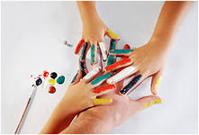
Пальчиковая гимнастика
это развитие движений пальцев рук через игры и упражнения, а также инсценировку каких-либо рифмованных стихов.

Slide 3
Работа по развитию мелкой моторики является важнейшим фактором:
стимулирующим речевое развитие ребенка;
способствующим улучшению артикуляционных движений;
подготовки кисти руки к письму;
повышающим работоспособность коры головного мозга.
Чем больше умеет рука, тем умнее ее обладатель.

Slide 4
Основные правила выполнения пальчиковой гимнастики:
Пальцы правой и левой рук следует нагружать равномерно.
После каждого упражнения необходимо расслаблять пальцы (например, потрясти кистями рук)
Выделить для занятий не менее полу часа в ежедневном распорядке.

Slide 5
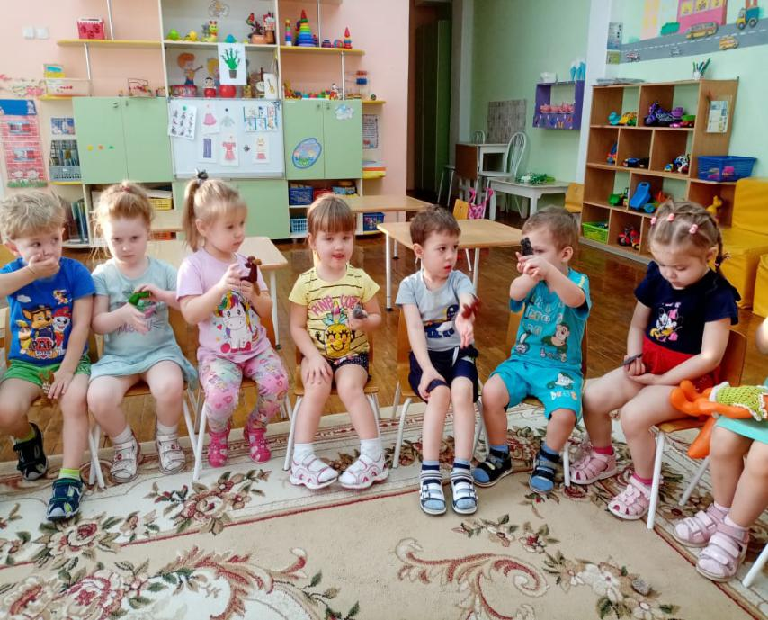

Slide 6
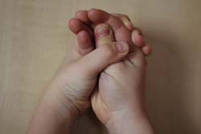
Упражнения для кистей рук Пальчиковая гимнастика
ПТЕНЧИКИ В ГНЕЗДЕ
Обхватить все пальчики правой руки левой ладонью и ими шевелить

Slide 7
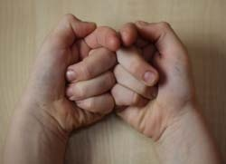
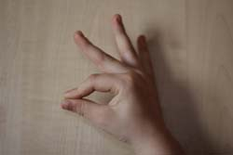
«ФИЛИН»
Руки в кулачок, прижаты, большие пальчики - вверх (ушки), указательные пальцы вместе; они выставлены на вас.
«Петушок»
Ладонь вверх, указательный палец опирается на большой. Остальные пальцы растопырены в стороны и подняты вверх.

Slide 8
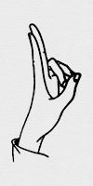
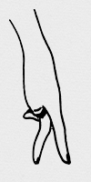
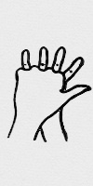
Упражнения для пальцев условно статические
Коза:
Указательный и мизинец выпрямлены, большой палец - на согнутых безымянном и среднем.
Зайчик:
Указательный и средний пальцы выпрямлены, остальные сжаты в кулак.
Человечек:
Бегаем указательным и средним пальцами по столу.
Ёжик:
Руки сцепить в замок, пальцы одной руки и большой палец другой руки выпрямить

Slide 9
Обязательная тренировка пальчиков: аппликация, лепка , оригами, складывание узор из мозаики , перебирание крупы, палочек, спичек, пуговиц , бусинок, вырезание ножницами по контуру.
Notes:
Упражненияс

Slide 10
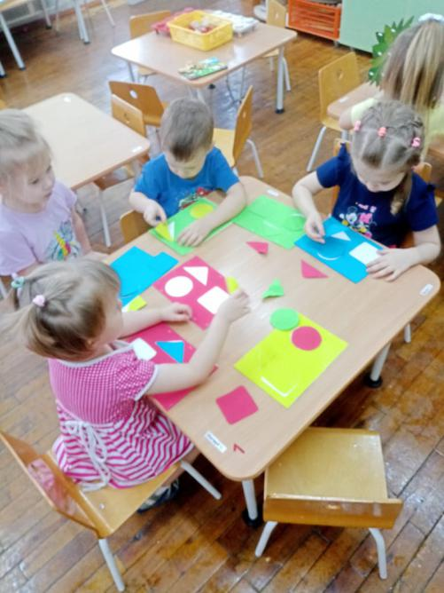

Slide 11
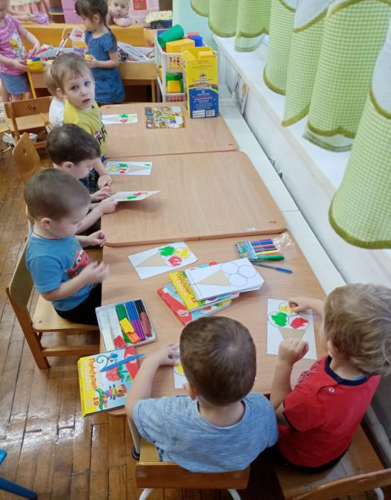
Аппликация
Развивает силу и гибкость пальцев;
Увеличивает подвижность пальцев;
Развивает мелкую моторику рук.

Slide 12
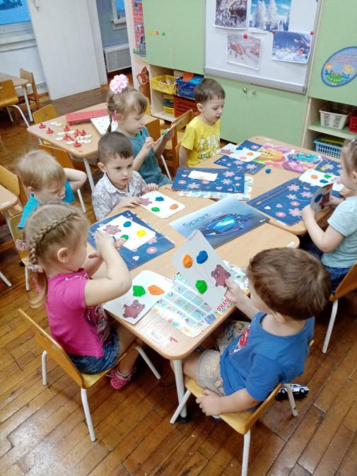

Slide 13
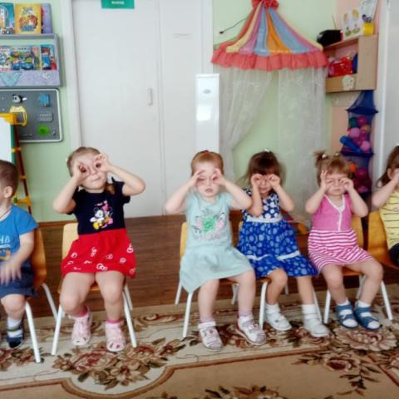
гимнастика
Мои пальчики расскажут, всё умеют, всё покажут.

Slide 14
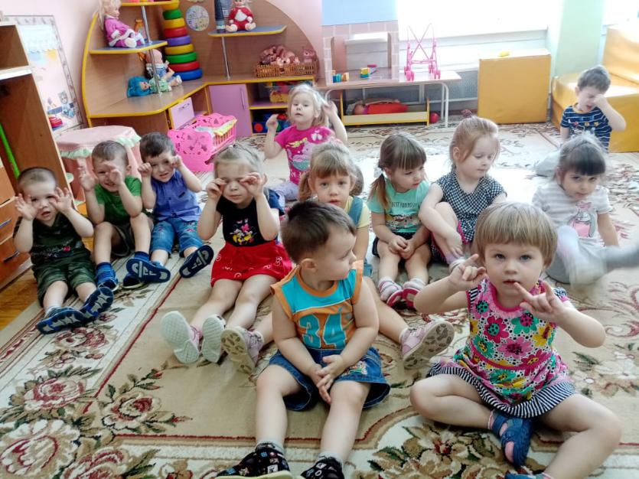

Slide 15
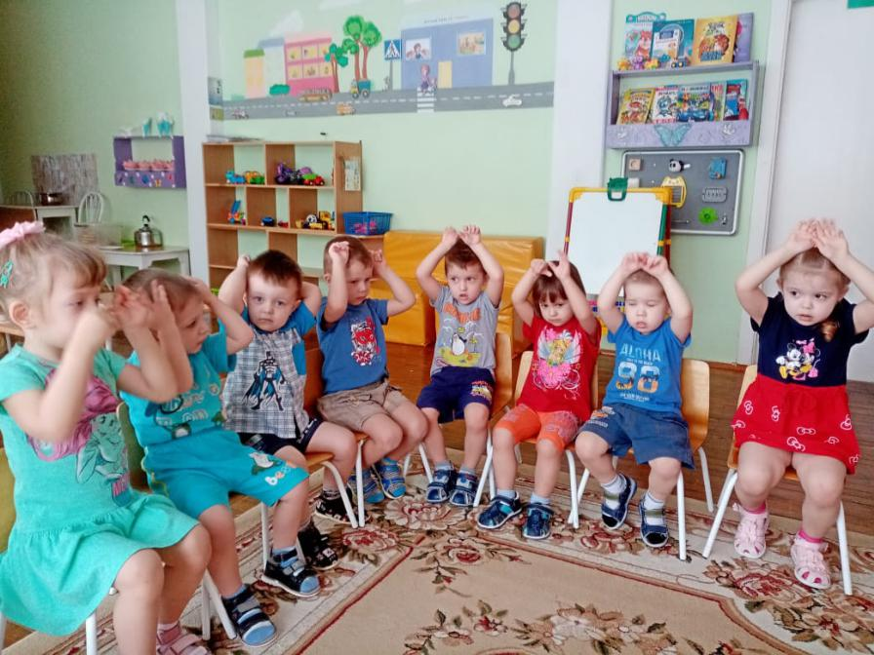

Slide 16
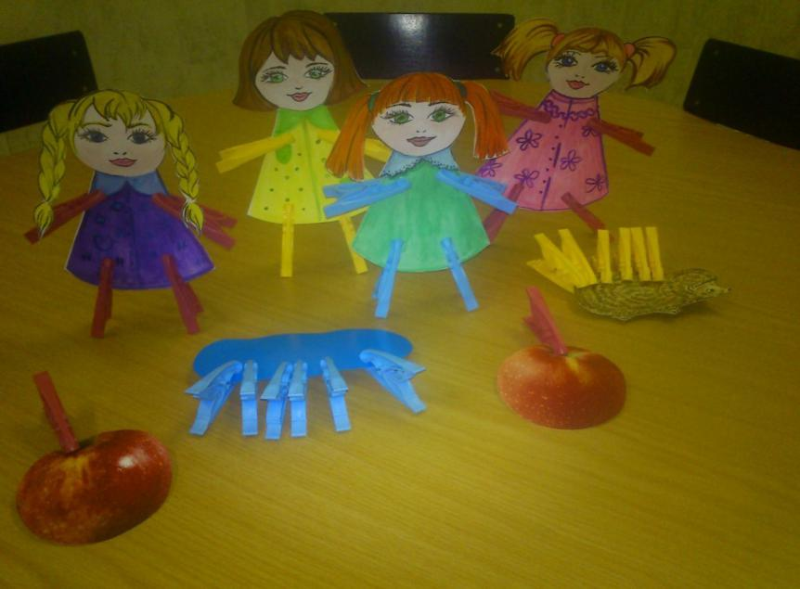

Slide 17
СПАСИБО ЗА ВНИМАНИЕ

